Slide 1
应用软件开发实训
2014年11月

Slide 2
一、实训目的
通过3周的应用软件开发实训，使得学生掌握应用程序开发过程，以及设计与实现的知识、培养团队协作精神。
通过实训的训练，使学生掌握常用应用程序的开发技术，如.net 应用程序开发，java应用程序开发，数据库相关技术，水晶报表，加密解密，数字签名，数据结构算法的实际应用等相关技术。
帮助学生深入学习软件技术其他知识和职业能力，完善本专业学生的知识结构，提高学生从事实际工作的综合素质。

Slide 3
二、实训要求
纪律要求
实训期间，必须严格遵守实验室规章制度，坚决杜绝一切可能危机安全的事件发生。
实训期间，严格考勤。
能力要求
培养学生应用程序开发设计以及维护能力
培养学生团队协作能力
培养学生自学能力、发现问题并解决问题的能力

Slide 4
三、实训时间安排
时间 | 周一 11月17日 | 周二 11月18日 | 周三 11月19日 | 周四 | 周五 11月21日
上午 |  | 实训内容 讲解 | 实训内容 讲解 |  | 实训需求 确定
下午 | 实训任务 布置
时间 | 周一 11月24日 | 周二 11月25日 | 周三 11月26日 | 周四 | 周五 11月28日
上午 |  | 上机实践 系统实现 | 上机实践 系统实现 |  | 上机实践 系统实现
下午 | 详细设计 整理资料
时间 | 周一 12月1日 | 周二 12月2日 | 周三 12月3日 | 周四 | 周五 12月5日
上午 |  | 上机实践 系统测试 | 小组答辩 |  | 小组答辩
下午 | 上机实践 系统集成

Slide 5
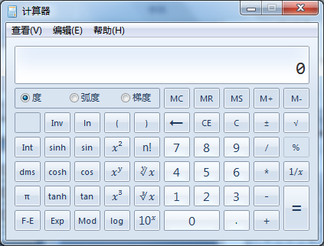
四、实训题目
实训一：windows 科学型计算器（win7）的制作
要求：
利用面向对象的方法来完成系统的设计和实现。
开发语言不限制，推荐使用C#，C++，java等面向对象设计语言。
界面要求，如图所示，能够完成基本加减乘除运算，并且完成存储功能(MC,MR,M+,M-)
创新要求，在基本要求达到的基础上，增加计算器的函数功能，如三角函数等。

Slide 6
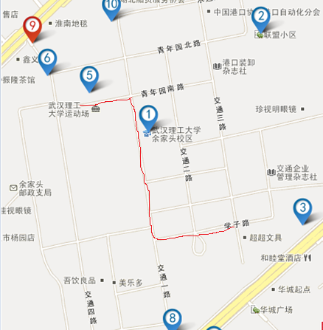
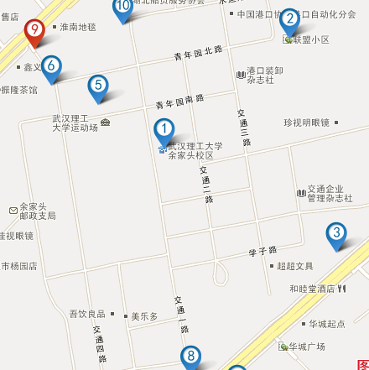
四、实训题目
实训二：余家头校区校园地图制作
要求：
设计余家头的校园平面图，所含景点不少于10个。以图中顶点表示校内各景点，存放景点名称、代号、简介等信息；以边表示路径，存放路径长度等相关信息。
程序界面可参考百度地图，网页形式展示。实现语言不限。
为来访客人提供图中任意景点相关信息的查询。点击“景点”名称，弹出景点信息介绍。
为来访客人提供图中任意景点的问路查询，提供交互窗口，输入两个景点，在图上显示最短路径。

Slide 7
四、实训题目
实训三：航运公司管理系统
要求：
对航运公司及其船舶管理、审核员信息进行管理和维护、并且对相关审核业务进行统计。
系统设计为网络版，实现方式不限。
用户设置：分长江海事局和分支海事局二个级别，长江海事局具有系统所有功能，分支海事局只具有所属本分局的基本信息管理和日常管理信息以及所属本分支局的统计和报表功能。
具体要求：
数据库中涉及到机密信息，不能出现明文。
软件具有数据库备份功能。
软件具有报表功能，能根据要求打印相应报表。
具有自动生成word文件功能，能够自动生成模版文件。
参见《实训三：航运公司管理系统需求》

Slide 8
四、实训题目
实训四：在线考试系统
要求：
功能：主要用来完成生成试卷、批改试卷、录入成绩以及对各种类型的试题库进行管理，它包含3个子模块：自动组卷，成绩管理和题库管理。
自动组卷：分别针对两种不同类型的考试（机考和非机考）（所谓机考指考生直接在计算机上答题，题型包含选择题和判断题；非机考即传统的考试方式，考生在纸质版试卷上答题，题型除了选择题和判断题外，还有问答题）进行自动组卷操作，并且提供打印试卷和打印标答的功能。
成绩管理：针对机考试卷进行自动阅卷，保存考试成绩，以及提交成绩等。
对考试的题库进行管理和维护，这里可以对选择题，判断题和问答题三种题型进行管理。
具体要求：
参见《实训四：在线考试系统后台需求》

Slide 9
四、实训题目
实训五：安全公文传输系统
要求：
通过CA给通讯双方颁发数字证书，从而使得通讯各方可以验证彼此的身份。
采用公开密钥加密会话密钥，使用会话密钥加密所传输的文件，从而使得文件可以在公开链路上安全传输。
设计通讯握手协议，使通讯双方可以协商所采用的密码算法。

Slide 10
四、实训题目
实训六：文件透明加解密
要求：
以一种透明的操作方式，对某些类型（txt、word等）的文件进行有效、实时防泄漏保护。即在正常使用过程中，使用者感觉不到文档是被以密文方式存放的，通常的表现形式为：文档在使用时，操作者不需要主动的解密操作，读取到计算机内存中为明文数据，对数据的操作使用没有任何与以往不同，但实际硬盘上保存的数据却是密文状态，保存时也不需要进行主动操作，而数据是以密文方式存储。
强制性加解密：根据文档密级规则，用户身份，动态地、强制性地对电子文档进行加解密（保存的时候加密存盘、打开的时候解密打开），不需要由终端用户来判断这个文档是否需要加密；不改变用户正常的工作习惯。
当文档流转到外部系统时，未经授权用户打开文档将以乱码文件形式展现，无法识别。
需要一种有效的身份鉴别方式，以防止不同系统部署之间的身份混乱或角色冒充。(通常采用数字证书)

Slide 11
四、实训题目
实训七：基于Android平台的安全通信录
要求：
功能要求：具有通信录的基本查询功能，能够保持姓名，职位，电话，邮箱等个人基本信息
通信录能够对保持内容的字段进行带有密码验证功能的加密处理，通信录可以对联系人信息的字段进行加密处理，支持带密码的加密功能，用户加密联系人字段是可以设置一个加密密码，设置加密密码的字段在解密的时候必须输入正确的密码才能完成解密功能。
对加密的内容必须有正确的密码才能解密，实现带密码的加密功能，对密码加密的联系人信息解密的时候，必须输入正确的密码，解密功能才能生效
支持带有密文的名字搜索功能，可以对加密的名字进行搜索和匹配，实现加密名称搜索功能，要求输入正常的名字，应用会自动转化为密文并且在以密文保存的联系人记录中搜索到正确的联系人信息

Slide 12
四、实训题目
实训八：图形图像敏感文字信息识别
要求：
支持jpg,bmp等图像格式进行文字信息识别
支持按中英文关键字的文字提取与识别
支持身份证号码、车牌号码、银行账号等规则信息的提取和识别
指定一个文件目录，给定一个字典，列举出包含这些关键词的所有图像

Slide 13
四、实训题目
实训九：基于二维码的物流业个人信息隐私保护
要求（http://www.ciscn.cn/newstextInfo.action?newid=743）
二维码生成与读取，完成二维码生成、识别与读取
敏感信息加密保护，包括快件信息录入、敏感信息加密和手机号码隐藏功能
密钥分配与管理，包括密钥对产生、用户密钥分配、密钥数据库的更新管理功能

Slide 14
四、实训题目
实训十：面向Android智能手机的可认证拍照系统
要求
实现完整的面向Android智能手机的可认证拍照系统，包括相机应用APP、认证服务端。在拍照应用APP中，基于数字证书体系,通过导入个人证书对拍照图像相关属性信息进行数字签名，基于特定的图像隐写算法实现对签名信息在照片图像中的隐写嵌入，实现对所拍照图像的可认证，并达到图像来源的不可抵赖性和完整性认证。在认证服务务端，通过提取嵌入的信息，使用公钥验证签名，实现了照片的来源认证。

Slide 15
五、实训考核办法
序号 | 评分项目 | 满分 | 实得分
1 | 学习态度认真、遵守纪律 | 10
2 | 设计分析合理性 | 10 | 软件项目答辩 评审得分：
3 | 设计方案正确性、可行性、创造性 | 20
4 | 设计结果正确性 | 40
5 | 设计验收 | 10
6 | 设计报告的规范性 | 10
 |  | 总得分/等级
武汉理工大学应用软件实训项目答辩评审成绩表
编号 | 姓名 | 项目名称 | 组内 角色 | 项目 描述 20 | 技术 描述 10 | 工作量 10 | 界面 美观 10 | 功能 完善 20 | 操作 方便 10 | 演示 流畅 10 | 文档 完整 10 | 总分 100
1
2
3
4
5
6
7
8
9
10

Slide 16
六、实训报告格式
实训目的
实训任务
实训内容
日常任务检查出勤情况记录
实训体会
意见或建议
实训指导教师意见
实训成绩

